Slide 1
Seminarski rad – Case study: Usporedba mainstream programskih jezika(Python i C++)
Duje Budiša
Split, siječanj 2025.

Slide 2
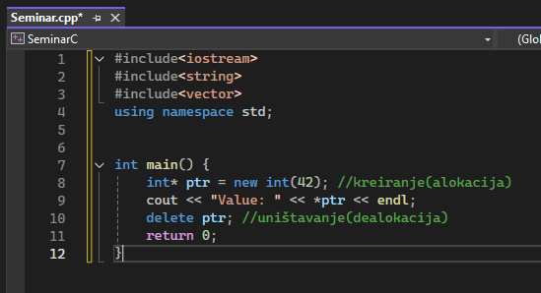
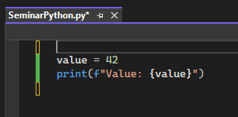
Razlike upravljanja memorijom
C++ programerima omogućuje izravnu kontrolu(delete and new)
Python, s druge strane, koristi automatsko upravljanje memorijom putem mehanizama kao što je sakupljanje smeća

Slide 3
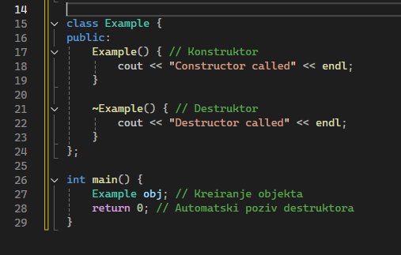
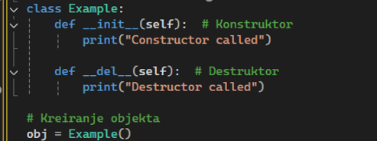
Konstruktori i destruktori
U jeziku C++, konstruktor i destruktor su posebne funkcije klase koje se automatski pozivaju prilikom stvaranja i uništavanja objekta.
- Konstruktor inicializira objekt
- Destruktor oslobađa resurse koje objekt koristi
-U Pythonu, __init__ se koristi za inicijalizaciju objekta kada je kreiran, dok __del__ koristi za čišćenje resursa kada objekt više nije potreban

Slide 4
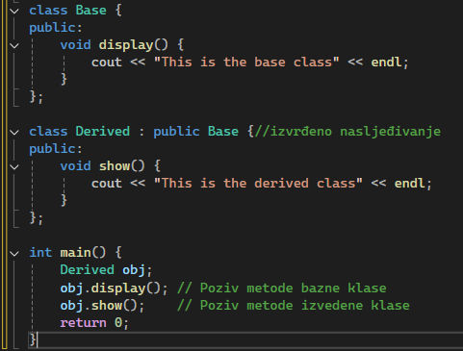
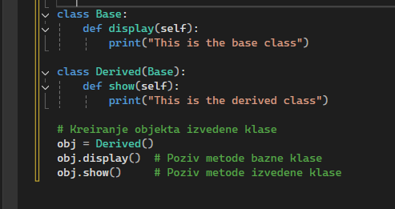
FUNKCIJE UNUTAR KLASA 1.Nasljeđivanje
Nasljeđivanje je koncept u objektno orijentiranom programiranju koji omogućuje jednoj klasi (podklasi) da naslijedi atribute i metode druge klase (osnovne klase).
U C++ jeziku, nasljeđivanje se ostvaruje pomoću sintakse class Derived : public Base
U Pythonu se nasljeđivanje postiže tako što se baza klasa navodi u zagradama prilikom definiranja podklase

Slide 5
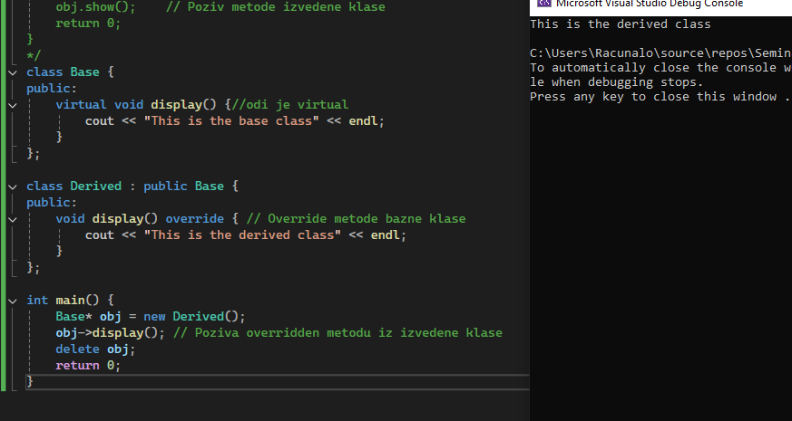
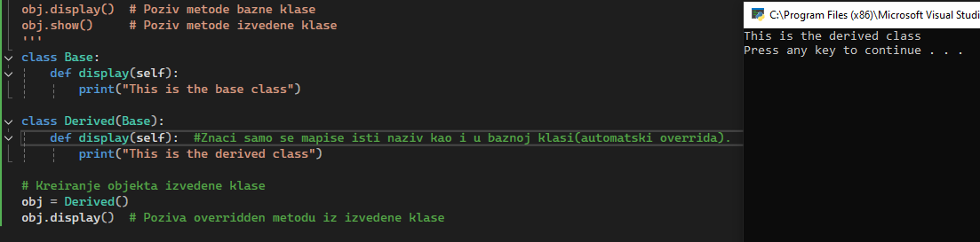
FUNKCIJE UNUTAR KLASA 2.Overriding
Overriding je proces u kojem podklasu definira metodu s istim imenom i potpisom kao metoda u baznoj klasi, čime zamjenjuje ponašanje bazne metode.
U jeziku C++, ključna riječ virtual se koristi u baznoj klasi da bi se omogućilo override metode u izvedenim klasama
U Pythonu se overriding postiže jednostavnim definiranjem metode s istim imenomu podklasi.

Slide 6
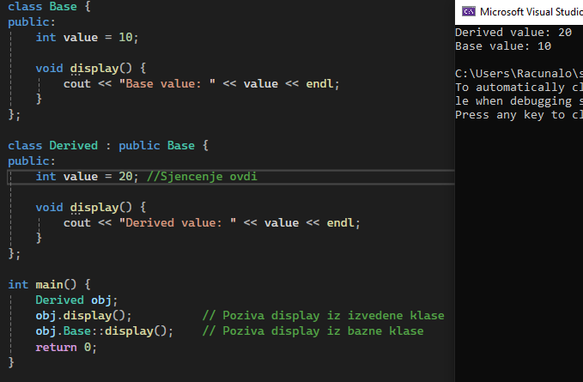
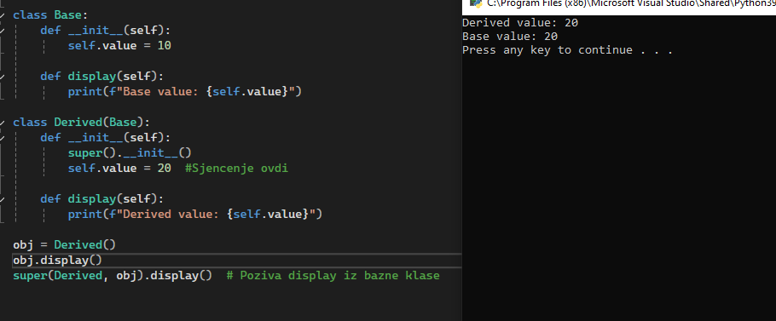
FUNKCIJE UNUTAR KLASA 3.Shadowing
Sjenčanje (zasjenjivanje) je proces u kojem podklasu definira atribut ili metodu s istim imenom kao u baznoj klasi, ali ne zamjenjuje ponašanje bazne klase, već ga "zasenjuje".
U jeziku C++, sjenčanje omogućuje izvedenoj klasi da redefinira atribut ili metodu osnovne klase.
U Pythonu, sjenčenje se postiže redefiniranjem atributa ili metoda u izvedenoj klasi. Ponašanje osnovne klase može se eksplicitno pozvati pomoću funkcije super()

Slide 7
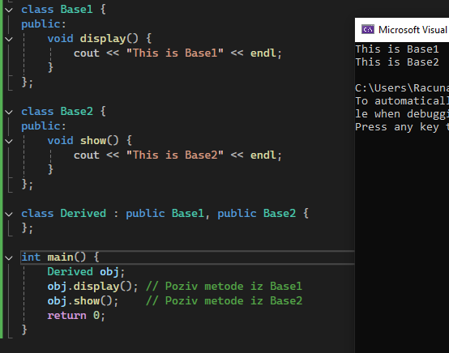
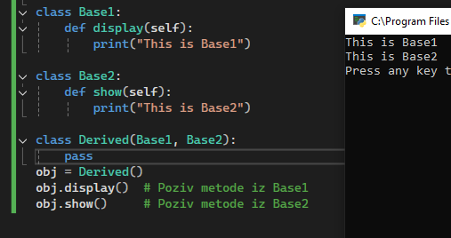
FUNKCIJE UNUTAR KLASA 4. višestruko nasljeđivanje
Kao i nasljeđivanje tako i višestruko nasljeđivanje omogućuje klasi da naslijedi atribute i metode iz više osnovnih klasa
U jeziku C++ višestruko nasljeđivanje se postiže navođenjem više baznih klasa u definiciji izvedene klase
U Pythonu se višestruko nasljeđivanje postiže navođenjem više baznih klasa u zagradama prilikom definiranja podklase

Slide 8
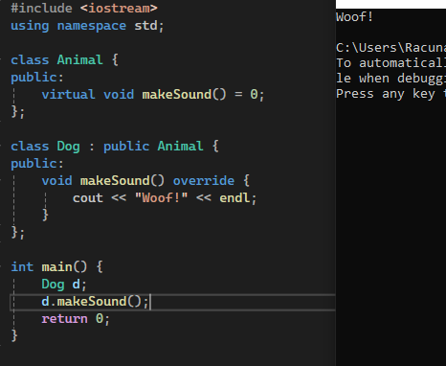
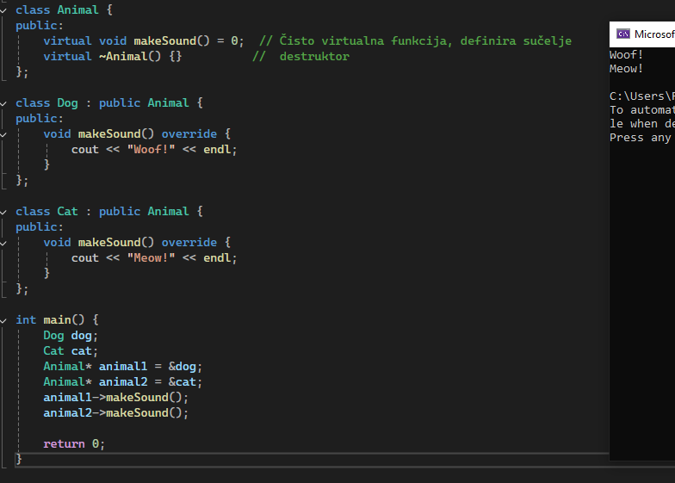
FUNKCIJE UNUTAR KLASA 5. Apstraktne klase i Interface
Apstraktne klase i sučelja koriste se u objektno orijentiranim programskim jezicima kao načini definiranja strukture i obveza za klase.
U C++-u, sučelja se obično implementiraju kroz apstraktne klase koje sadrže samo čiste virtualne funkcije. C++ nema poseban izraz ključne riječi za sučelje kao drugi jezici.
U C++-u, apstraktna klasa je klasa koja sadrži barem jednu čisto virtualnu funkciju.

Slide 9
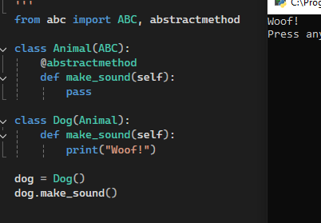
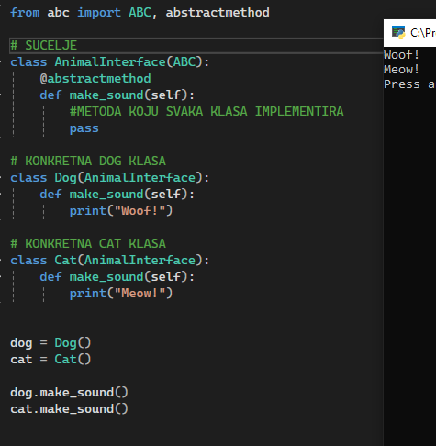
FUNKCIJE UNUTAR KLASA 5. Apstraktne klase i Interface
U Pythonu se apstraktne klase koriste putem abc modula i @abstractmethod dekoratora.
Python ne koristi posebnu sintaksu za sučelja, ali možete definirati apstraktnu klasu koja sadrži samo apstraktne metode

Slide 10
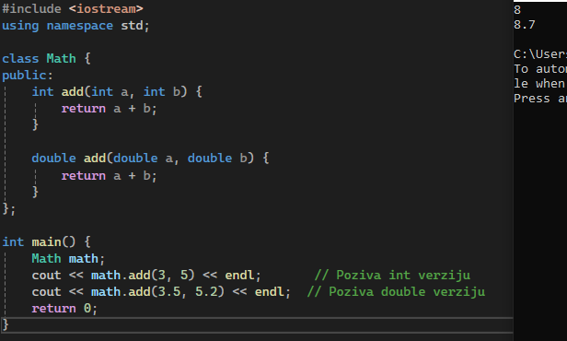
POLIMORFIZAM TAMEPLATE 1.Compile time
polimorfizam dopušta da se ista funkcija ponaša različito ovisno o objektu koji je koristi.
Compile-time (statički polimorfizam) To se događa tijekom kompajliranja.
Compile-time polimorfdizam nepostoji u Pythonu jer je on dinamički tipiziran jezik, što znaći da se podaci izvršavaju u run timeu.

Slide 11
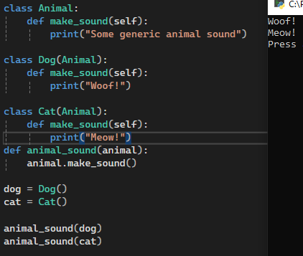
POLIMORFIZAM i TAMEPLATE 2.Runtime
Runtime (ili dinamički polimorfizam) je sposobnost programa da tijekom izvođenja odluči koju će verziju funkcije pozvati
U C++-u,runtime polimorfizam implementiran je pomoću virtualnih funkcija i pokazivača ili referenci na osnovnu klasu.
Python prirodno podržava runtime jer je dinamički tipiziran jezik.

Slide 12
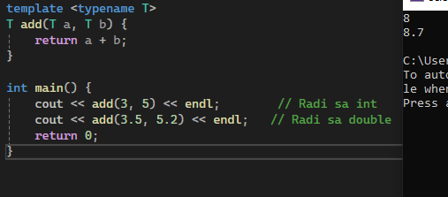
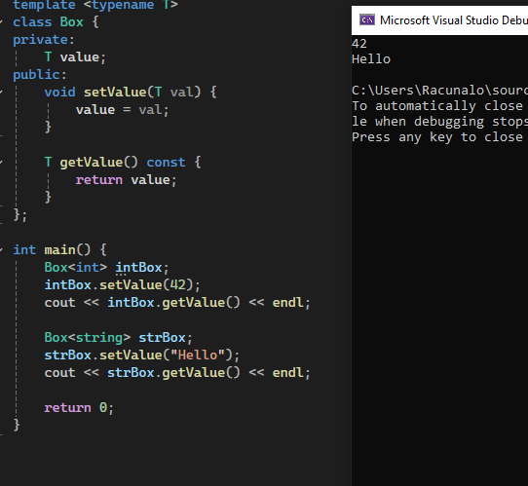
POLIMORFIZAM i TAMEPLATE 3.Generici i templatovi
U C++-u tamplate omogućuju stvaranje funkcija i klasa koje rade s bilo kojim tipom

Slide 13
ZAKLJUČAK
C++ i Python dva su vrlo moćna programska jezika, ali se značajno razlikuju u načinu rada, sintaksi, filozofiji dizajna i implementaciji. C++ je brži i daje potpunu kontrolu nad resursima, ali dolazi s većom složenošću u sintaksi, upravljanju memorijom i razvoju.
Python je lakši za naučiti, fleksibilniji je, ali često sporiji i manje prikladan za aplikacije koje zahtijevaju visoku izvedbu ili nisku latenciju.
Oba jezika imaju svoje specifične prednosti, a izbor između njih ovisi o specifičnim zahtjevima aplikacije i razvojnim ciljevima.

